Slide 1
实验二：序列到序列生成任务
——表格到文本生成
助教：郝浚霄 时间：2025-04-16

Slide 2
目录 | CONTENTS
1
实验背景
2
实验原理
3
实验目的
4
实验内容
5
评分标准

Slide 3
1
实验背景

Slide 4
1.1 序列到序列生成任务
序列到序列生成任务（Seq2Seq）是指将一类序列映射到另一类序列的这样的任务。常见的序列到序列任务有机器翻译、智能问答、以及文本摘要等等。

Slide 5
1.1 序列到序列生成任务
一般采用Encoder-Decoder架构处理Seq2Seq生成任务。一个Seq2Seq任务的处理流程为：
训练前，分别构建输入和输出语料的词典；
训练时，先将输入和输出分词，然后将分词后的序列根据词典转化成对应的id序列，送入Encoder-Decoder架构训练。

Slide 6
1.1 序列到序列生成任务
happy
birthday
<eos>
8
10
1
Encoder
Decoder
C
7
11
5
17
0
8
10
生
日
快
乐
<sos>
happy
birthday

Slide 7
1.2 结构化数据
结构化数据（Structured Data）是指以有组织的结构存储的数据。常见的结构化数据包括程序代码、表格、知识图谱和数据库等等。它们在日常生活中有着很广泛的应用。

Slide 8
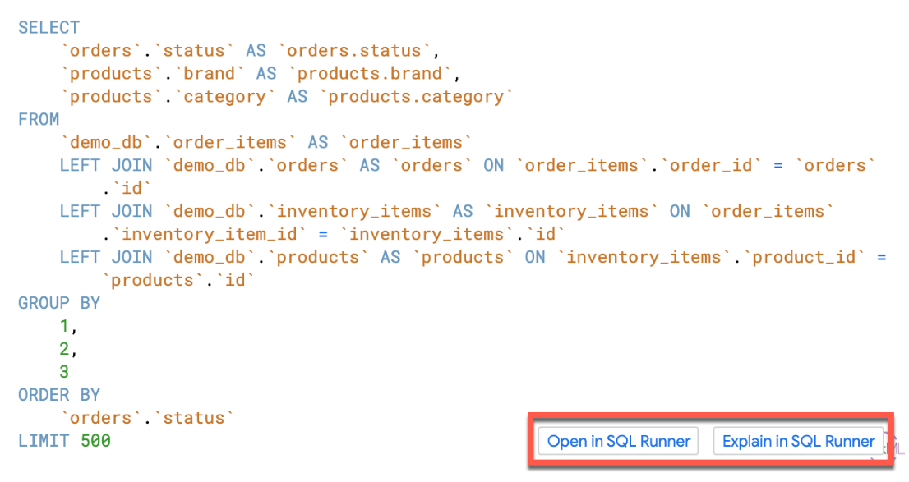
1.2 结构化数据
代码（SQL语句）

Slide 9
1.2 结构化数据
姓名 | 学院 | 年龄
小张 | 计算机 | 19
小李 | 自动化 | 20
小王 | 数学 | 21
北京
位置
北理工
简称
党委书记
BIT
张军
数据表
知识图谱

Slide 10
1.2 结构化数据
思考：训练模型解决指定任务，任务输入为数据表，输出为表格的描述文本，应该训练怎样的的模型解决这个任务？
姓名 | 学院 | 年龄
小张 | 计算机 | 19
小李 | 自动化 | 20
小王 | 数学 | 21
小张今年19岁，是计算机学院的学生；24岁的小李是自动化学院的学生；小王是学数学的，年龄是24岁。
一种解决方案：把这个任务转化为普通的Seq2Seq生成任务，这样就可以用Encoder-Deocer架构解决问题。

Slide 11
1.3 结构化数据相关的Seq2Seq任务
想要把上述任务转化成普通Seq2Seq任务，需要对结构化数据做序列化处理。
最直接的想法：把表格按行（或按列）展开，变成一个序列。
姓名 | 学院 | 年龄
小张 | 计算机 | 19
小李 | 自动化 | 20
小王 | 数学 | 21
{姓名, 学院, 年龄, 小张, 计算机，19，小李，自动化，20，小王，数学，21}

Slide 12
1.3 结构化数据相关的Seq2Seq任务
直接展开存在的问题：展开序列中的token只保留了内容信息，失去了结构信息。
姓名 | 学院 | 年龄
小张 | 计算机 | 19
小李 | 自动化 | 20
小王 | 数学 | 21
{姓名, 学院, 年龄, 小张, 计算机，19，小李，自动化，20，小王，数学，21}

Slide 13
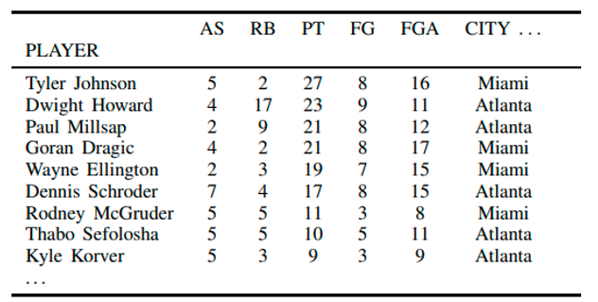
1.3 结构化数据相关的Seq2Seq任务
数据的结构越复杂，结构信息越重要！
如何对结构化数据进行有效的结构编码，是这个领域的领域问题之一。如果能在编码数据内容基础上，更好地对数据的结构进行建模，训练出来的模型的表现会更好。

Slide 14
1.3 结构化数据相关的Seq2Seq任务
对结构进行编码的例子：以（姓名; 标签类型; 标签内容）这样三元组的方式对表格序列化。
姓名 | 学院 | 年龄
小张 | 计算机 | 19
小李 | 自动化 | 20
小王 | 数学 | 21
{(小张;学院;计算机)，(小张;年龄;19)， (小李;学院;自动化)， (小李;年龄;20)， (小王;学院;数学)， (小王;年龄;21)}

Slide 15
2
实验原理

Slide 16
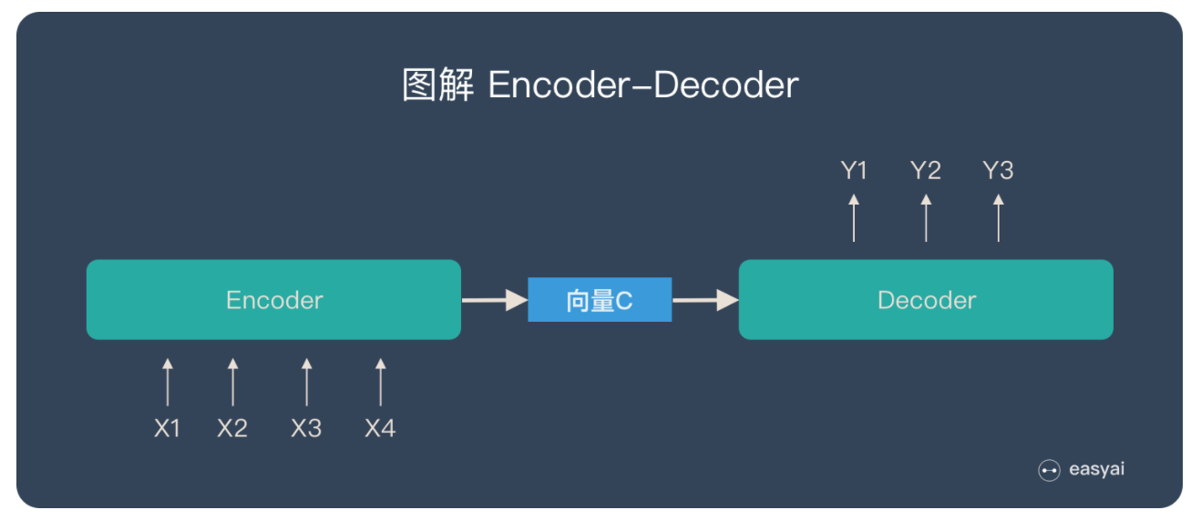
2.1 Encoder-Decoder架构
编解码器（Encoder-Decoder）架构适用于输入和输出均为序列的任务，其由编码器和解码器两部分构成。编码器对输入序列编码，得到一个或一组表示向量C，该向量涵盖了输入序列的语义信息；解码器用表示向量C初始化，解码出对应的目标序列。

Slide 17
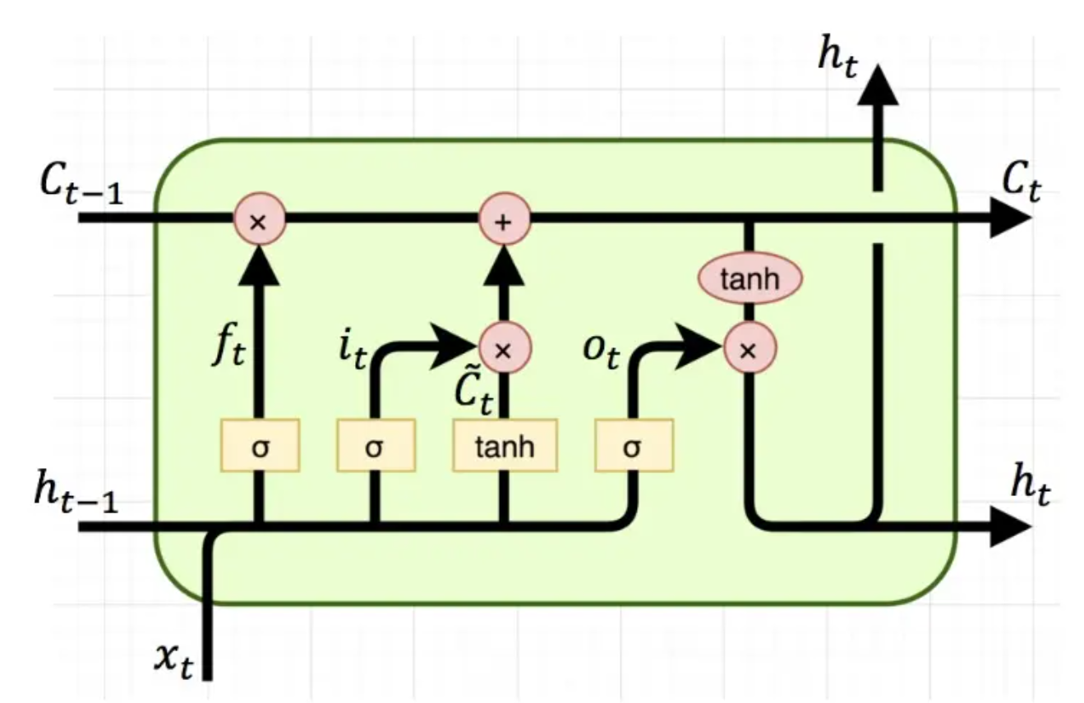
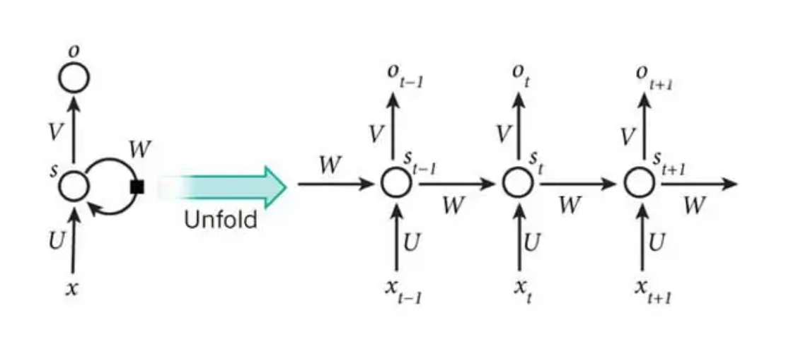
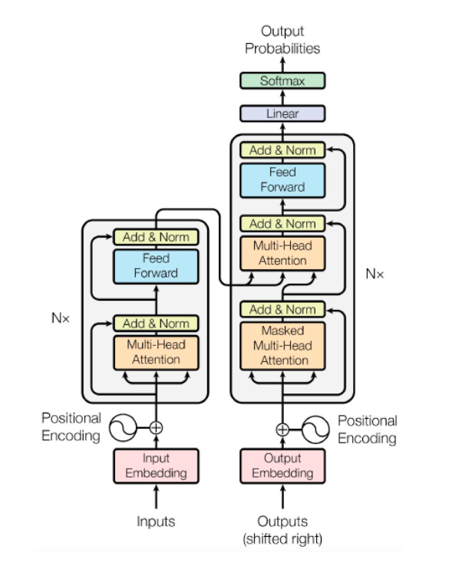
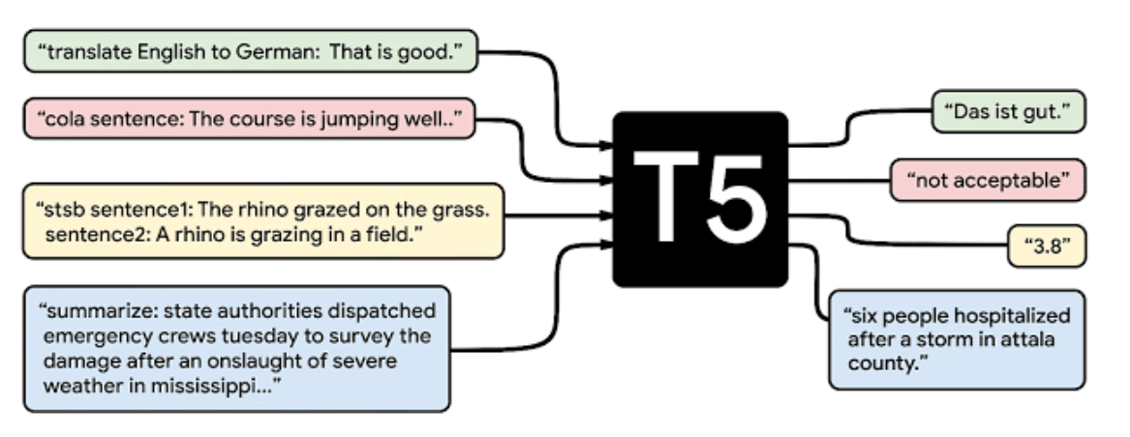
2.1 Encoder-Decoder架构
RNN
LSTM, GRU
Transformer
PLM
(BART, T5, MASS)

Slide 18
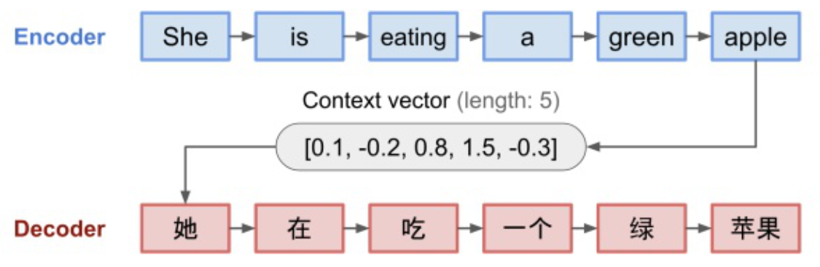
2.2 Attention机制
注意力机制（Attention）是一种广泛应用于Encoder-Decoder架构的方法。Attention使得模型在解码的不同时刻可以有侧重地关注输入序列的不同部分，从而提升Seq2Seq任务的表现。
[ 0.9, 0.4, -0.2, 0,1, -0.3, 0.1 ]

Slide 19
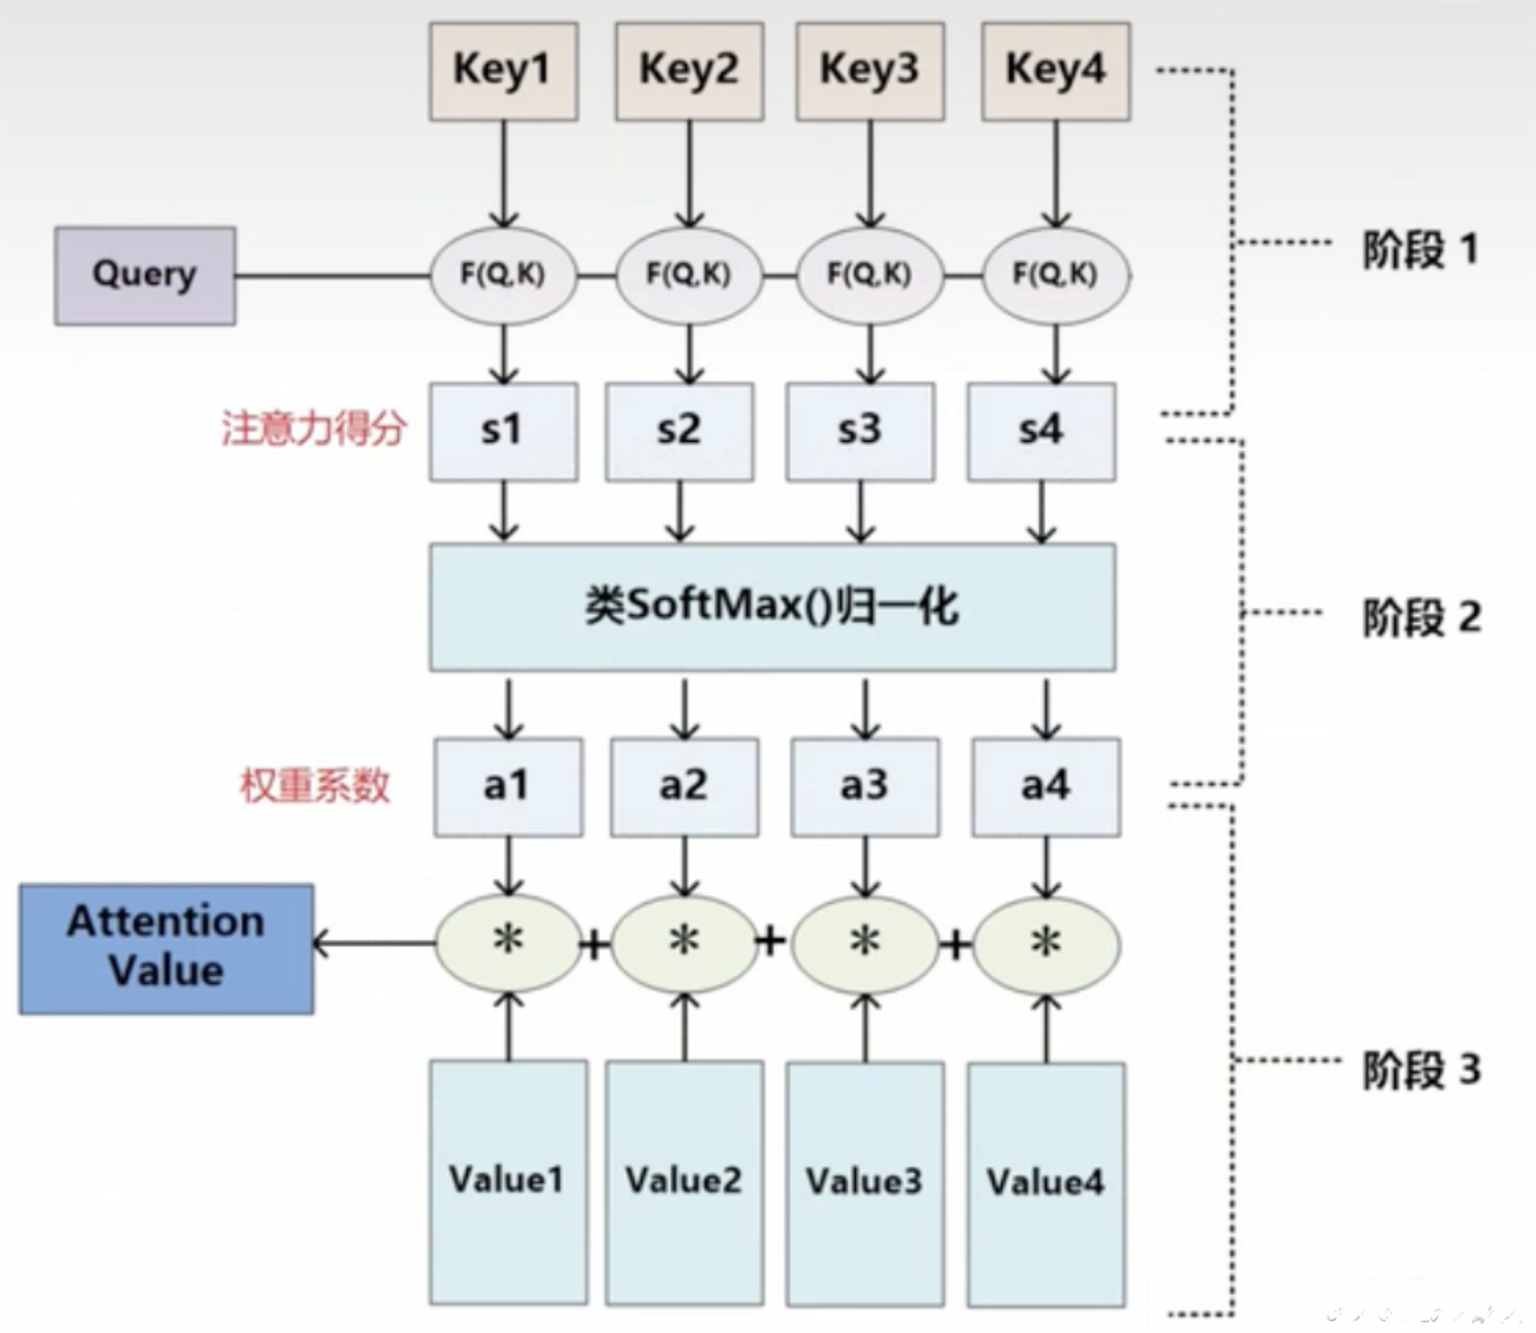

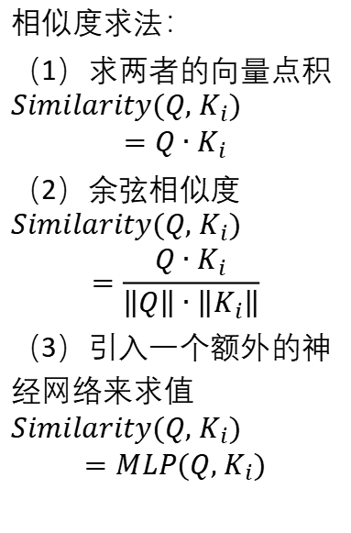
2.2 Attention机制
相似度求法：
（1）求两者的向量点积$Similarity(Q, K_{i})$
$$=Q∙K_{i}$$
（2）余弦相似度$Similarity(Q, K_{i})$
$$=\frac{Q∙K_{i}}{\left\|Q\right\|∙\left\|K_{i}\right\|}$$
（3）引入一个额外的神
经网络来求值$Similarity(Q, K_{i})$
$$=MLP(Q, K_{i})$$
$$Attention=\sum{a_{i}V_{i}}$$

Slide 20
2.3 拓展：其他思路
除了使用经典seq2seq方法实现结构化数据到文本生成任务，也有其他实现该任务的思路，比如：
借助预训练语言模型，使用基于prompt的方法
多模态领域的方法（将表格视为图像数据）

Slide 21
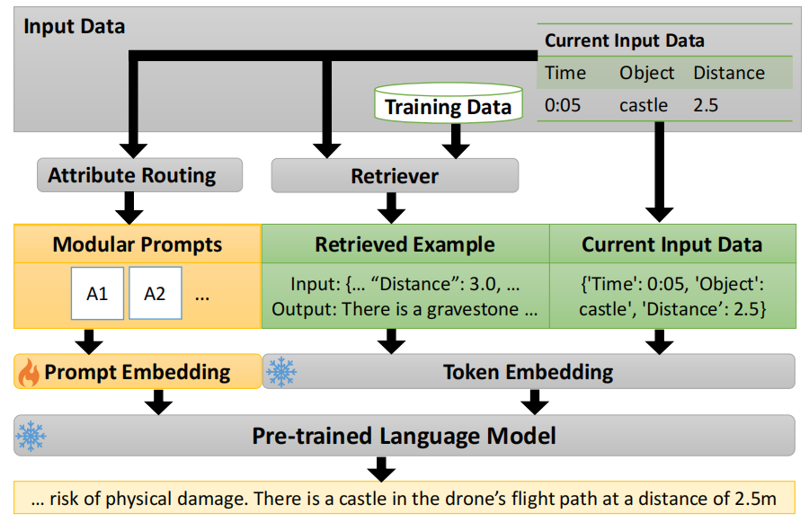
2.3.1 拓展：基于提示的方法
检索增强+提示调优
（1）从训练数据中检索最相似的示例
（2）学习最适合当前任务的连续提示
（3）应用模块化方法用特定属性的模块化提示替换连续提示

Slide 22
2.3.1 拓展：基于提示的方法
检索增强+提示调优
采用prompt tuning提示调整方法，冻结 PLM 参数，端到端训练连续提示嵌入矩阵。
引入模块化提示，根据不同输入数据类型设置单独提示，每个提示都与支撑特定关键场景的不同属性集相一致。
原论文：Feng R, Hong X, Jobanputra M, et al. Retrieval-augmented modular prompt tuning for low-resource data-to-text generation[C]//Proceedings of the 2024 Joint International Conference on Computational Linguistics, Language Resources and Evaluation (LREC-COLING 2024). 2024: 14053-14062.

Slide 23
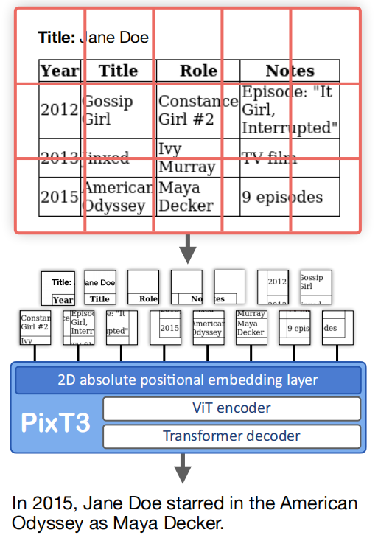
2.3.2 拓展：多模态方法
PixT3
图像编码器 - 文本解码器架构
先将输入表格渲染成图像
使用ViT作为图像编码器
使用Transformer作为解码器，生成文本描述
设计了自监督学习目标，让模型更好地理解表格结构和语义
Alonso I, Agirre E, Lapata M. PixT3: Pixel-based Table-To-Text Generation[C]//Proceedings of the 62nd Annual Meeting of the Association for Computational Linguistics (Volume 1: Long Papers). 2024: 6721-6736.

Slide 24
3
实验目的

Slide 25
3. 实验目的
学习编码器-解码器架构的基本原理，了解编解码器架构适用的任务类型；
学习和理解注意力机制的原理，了解常用注意力机制的实现方式；
了解序列到序列任务的处理流程，使用PyTorch编码完成规定的Seq2Seq生成任务——基于E2E数据集的表格到文本生成任务。

Slide 26
4
实验内容

Slide 27
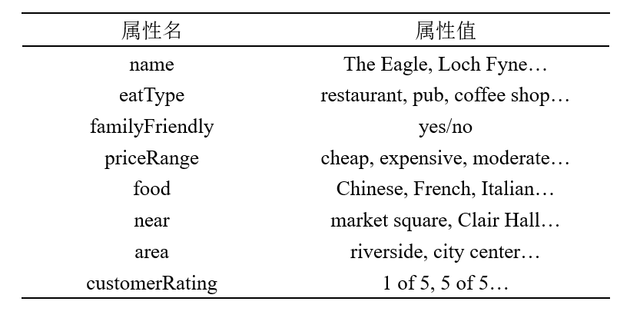
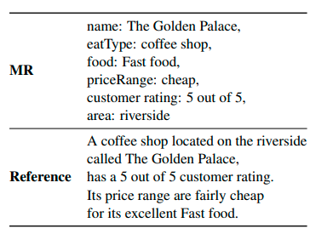
4.1 实验任务
基于E2E数据集的表格到文本生成任务
数据集介绍
E2E数据集收录了种类丰富的餐馆信息，餐馆信息以数据表的形式呈现。每一张数据表包含3-8个“属性名-属性值”对（如左图所示），需要生成符合表格信息的描述性文本。E2E数据集共有8种属性类型（如右图所示），且每张表格对应多个参考文本。
本实验提供的处理过的E2E数据集包含约5万条数据。

Slide 28
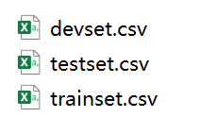
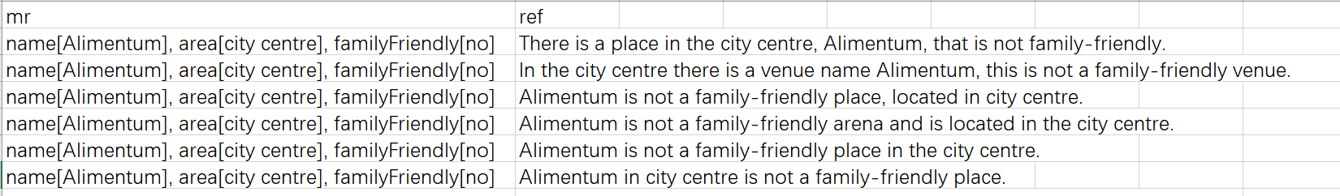
4.1 实验任务
基于E2E数据集的表格到文本生成任务
实验的训练集、验证集和测试集对应的文件分别为trainset.csv, devset.csv, testset.csv.
其中训练集和验证集文件有mr和ref两列，分别对应数据表和参考文本；测试集只有mr一列，对应数据表。

Slide 29
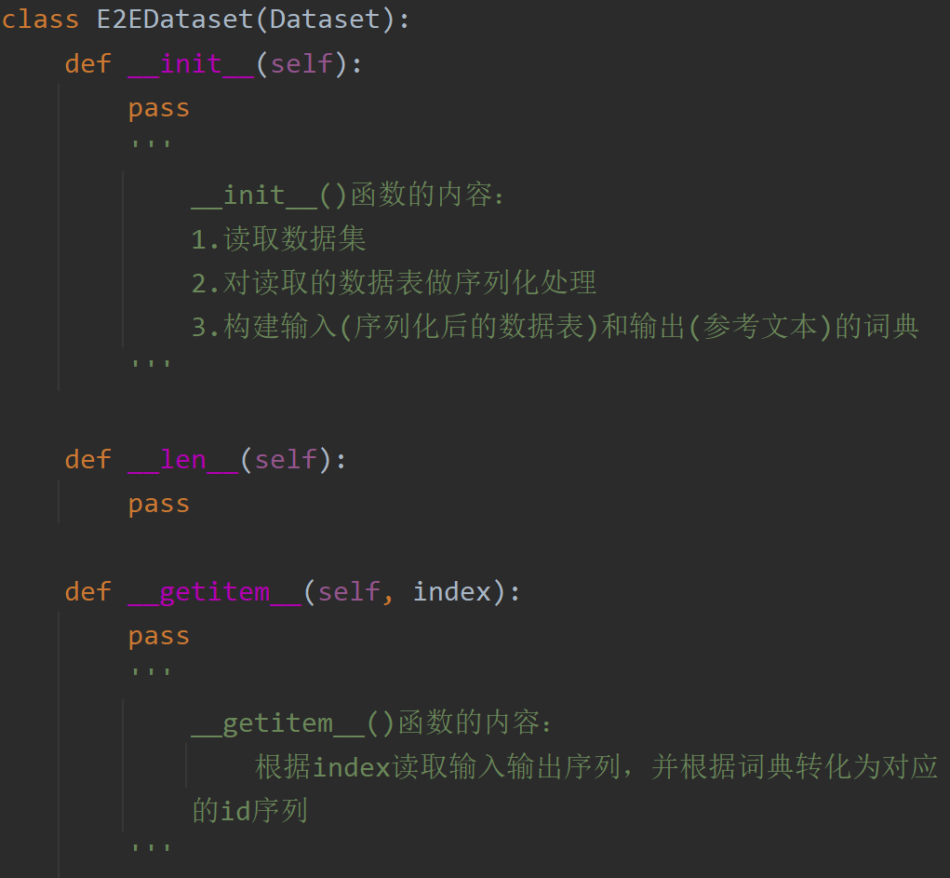
4.2 实验流程
数据预处理
构建模型
训练
预测

Slide 30
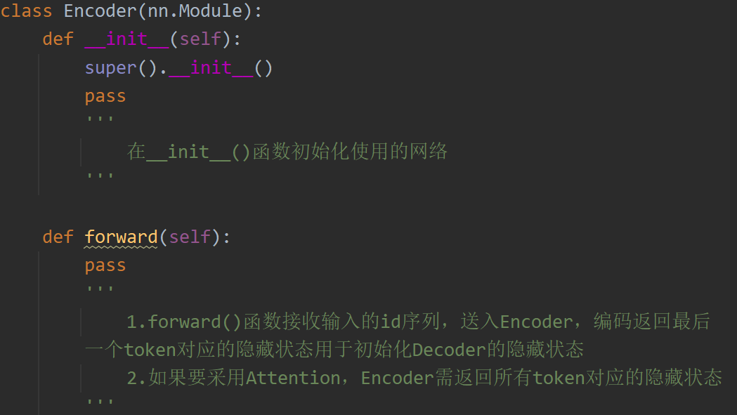
4.2 实验流程
数据预处理
编码器
构建模型
训练
预测

Slide 31
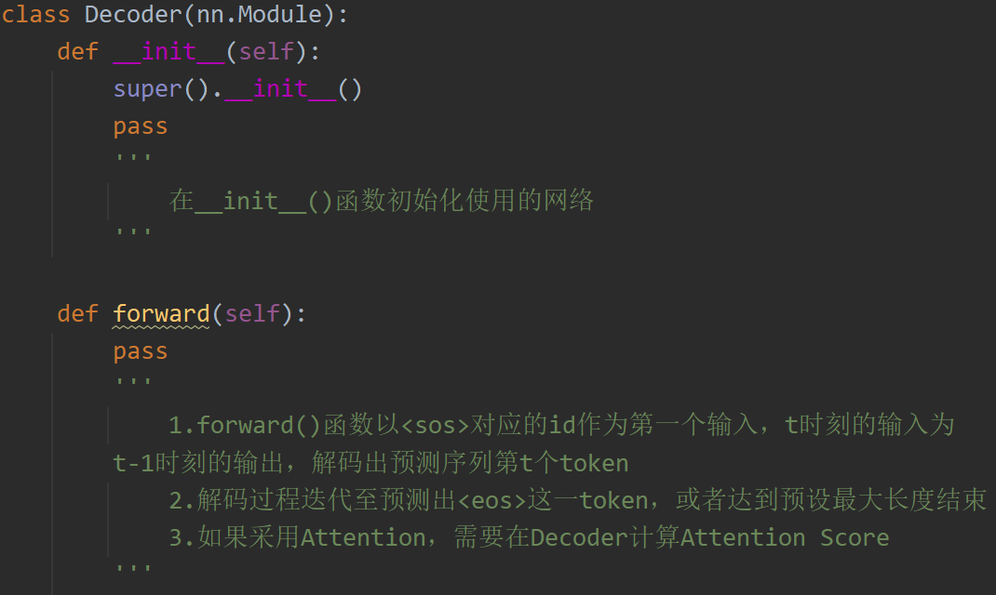
4.2 实验流程
数据预处理
解码器
构建模型
训练
预测

Slide 32
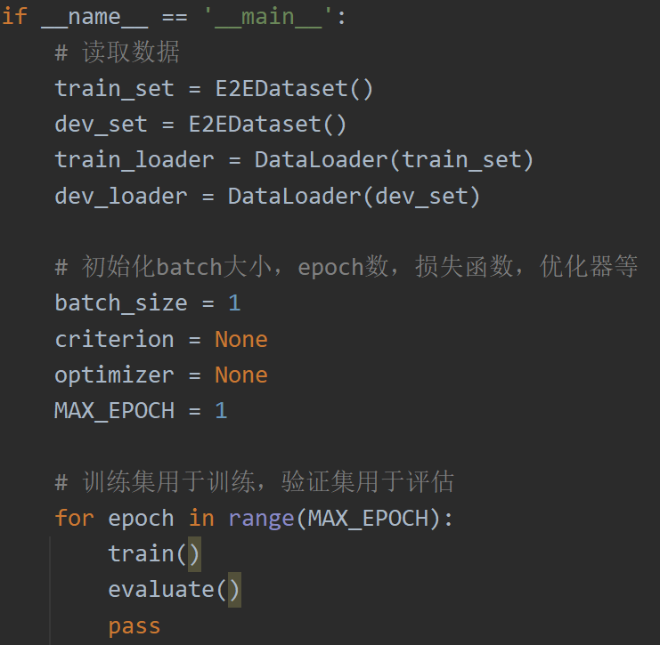
4.2 实验流程
数据预处理
构建模型
训练
预测

Slide 33
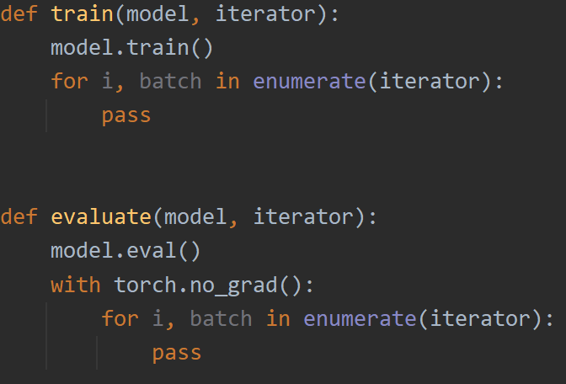
4.2 实验流程
数据预处理
构建模型
训练
预测

Slide 34
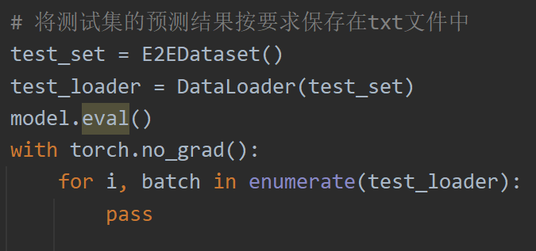
4.2 实验流程
数据预处理
构建模型
训练
预测

Slide 35
4.2 实验流程
提示与建议
在序列化数据表时，可以考虑按行（或按列）展开之外序列化方法，同时编码表格的内容和结构；
训练数据中餐厅的名字有很多种，想要让模型在训练时不被各种各样的餐厅名字干扰，可以将name, near属性做去词化（Delexicalization）处理——例如把所有name的属性值换为xname，near的属性值换为xnear；
Encoder-Decoder架构的PyTorch实现可以参考：
https://pytorch.org/tutorials/intermediate/seq2seq_translation_tutorial.html （也可以参考实验二材料的示例实验报告）

Slide 36
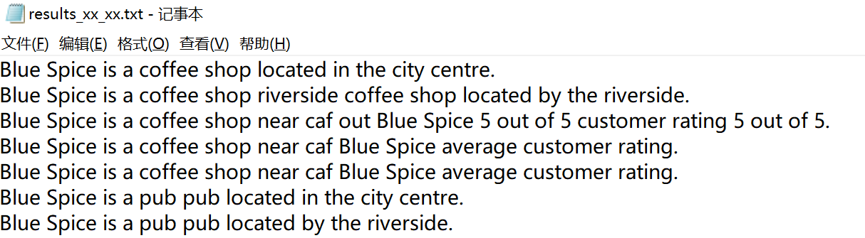
4.3 实验提交要求
基于E2E数据集的表格到文本生成任务
提交文件压缩为一个压缩文件，命名格式为：实验2_学号_姓名
压缩文件内部分为三部分：
测试集预测结果文件：格式如下图所示，命名格式为：results_学号_姓名.txt
代码文件：提交格式压缩包，只提交源代码文件，命名格式为：e2e_学号_姓名
实验报告文件：实验报告命名格式为：实验报告_实验2_学号_姓名.doc/docx/pdf
PS：迟交者成绩将会按照此次实验原本成绩的80%进行计算。

Slide 37
5
评分标准

Slide 38
5.1 评分标准概述
本实验满分为10分；
其中基础得分为6分；
评价指标为BLEU-4.

Slide 39
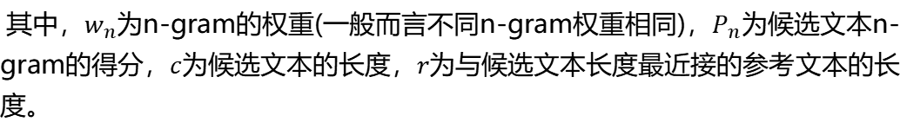

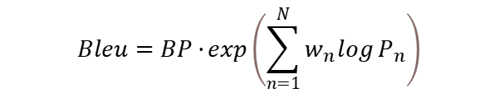
5.1 评分标准概述
BLEU是一种基于准确率的指标，计算时不考虑候选文本的召回率。BLEU-n选取长度不同的n-gram对候选文本进行综合评估。该指标通过unigram评估候选文本是否正确使用了关键数据中的单词；通过高阶的n-gram评估句子是否流畅。此外，BLEU还引入了参数BP（Brevity Penalty）惩罚长度过短的候选文本。
$$Bleu=BP⋅\exp\left(\sum_{n=1}^{N}{w_{n}\log{P_{n}}}\right)$$
$$BP=\left\{\begin{aligned}&1,c>r \\ &e^{1−r/c},c≤r\end{aligned}\right.$$
其中，$w_{n}$为n-gram的权重(一般而言不同n-gram权重相同)，$P_{n}$为候选文本n-gram的得分，$c$为候选文本的长度，$r$为与候选文本长度最近接的参考文本的长度。

Slide 40
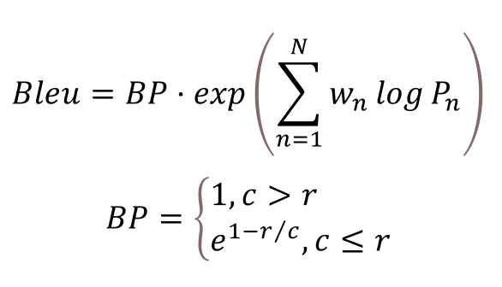
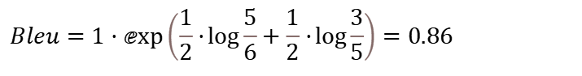
5.1 评分标准概述
Candidate : the cat sat on the mat
Reference : the cat is on the mat
计算Bleu₁:
Candidate Unigram : { the, cat, sat, on, the, mat }
Reference Unigram : { the, cat, is, on, the, mat }
Bleu₁ = 5/6
计算Bleu₂:
Candidate 2-gram : { the cat, cat sat, sat on, on the, the mat }
Reference 2-gram : { the cat, cat is, is on, on the, the mat }
Bleu₂ = 3/5
计算Bleu-2:
$$Bleu=1⋅ⅇxp\left(\frac{1}{2}⋅\log{\frac{5}{6}}+\frac{1}{2}⋅\log{\frac{3}{5}}\right)=0.86$$

Slide 41
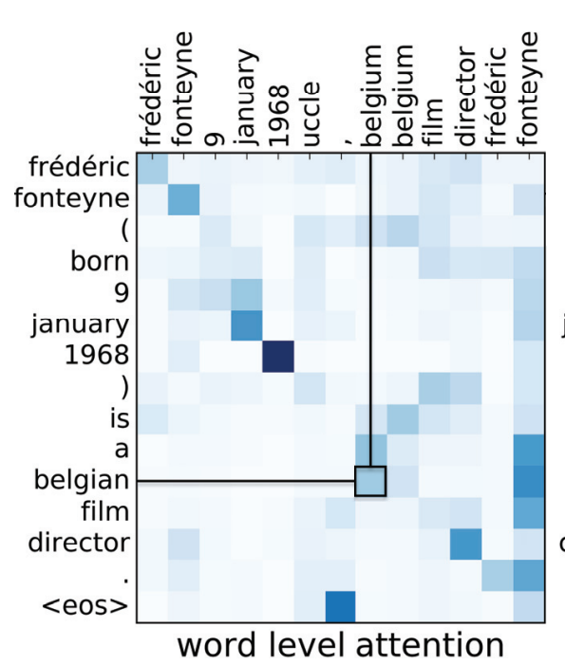
5.2 Table2Text任务评分标准
评价指标 : BLEU-4 (https://github.com/tuetschek/e2e-metrics)
基础要求（满足基础要求实验分数为6分）
(1) 实验提交物完整（生成结果、代码、实验报告）
(2) BLEU-4（测试集）得分≥0.20
(3) 实验报告结构清晰、内容完整
加分项（在基础得分上累加，最高累加到本实验的满分10分）
(1) BLEU-4 得分≥0.40 → +1
(2) BLEU-4 得分≥0.60 → +1 //在(1)的基础上累计
(3) 分析Attention效果并进行可视化 → +1
(4) 复现性能好的模型/自己的模型有创新的设计 → +1~2
(5) 代码规范，可读性好 → +1
(6) 实验报告实验描述充实，结果分析详尽 → +1

Slide 42

谢谢

